Slide 1



ГЛОБАЛЬНЫЙ ПОИСК ТОЧЕК РОСТА НА САЙТЕ
ИССЛЕДОВАНИЕ САЙТОВ ПО ФИНАНСАМ, КРИПТЕ, МЕБЕЛИ И КИНО
Павел Горбунов
Ingate.ru

Slide 2

О СЕБЕ
Спикер
ПАВЕЛ ГОРБУНОВ
Работаю в SEO c 2012 года
Специализируюсь на 2 направлениях в SEO:
Продвижение сайтов по трафику. Работаю с проектами
по продвижению по позициям и по трафику,
преимущественно с крупными интернет-магазинами
и порталами
Зарубежное продвижение. Занимаюсь продвижением сайтов в Google на английском и других языках
Занимаюсь продвижением сайтов в Google.com по различным странам, штатам и городам
Работал с проектами Зарплата.ру, Ozon, WineStyle, Alpari Group

Slide 3
СОДЕРЖАНИЕ
1. Исследование выдачи и баги алгоритмов 2023
2. Какие сайты выходят ли ТОПы - лидеры и спамеры
3. Нужны ли ссылки?
4. Конкурируем объемами (Как охватить всю нишу)
5. Конкурируем функционалом (делаем лучший продукт)
6. Конкурируем количеством (создаем доп. сайты)

Slide 4

Анализ выдачи 2023

Slide 5
Исследование выдачи 2023
Типы сайтов:
Гиганты-безусловные лидеры ниши (banki.ru, sravni.ru, ivi.ru, bestchange.ru, hoff.ru)
Статейные и новостные сайты
Средние сайты по тематике (каталоги, порталы)
Средние рейтинги, агрегаторы сайтов в тематике (тоже выходят в ТОП)

Slide 6
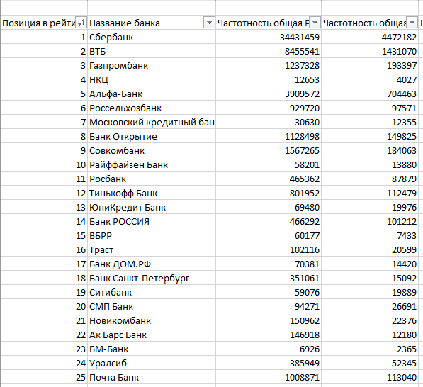
Сила бренда
Общая частотность по брендовым запросам имеет вес – ТОПовые банки имеют преференции в выдаче

Slide 7
Сила бренда
Лидируют ТОПовые банки, агрегаторы, каталоги
В регионах есть простор для региональных сайтов (банки Саратов, Екатеринбург, Йошкар-Ола)
Нетоповый сайт может выйти в ТОП за счет супер-оптимизации и структуры

Slide 8
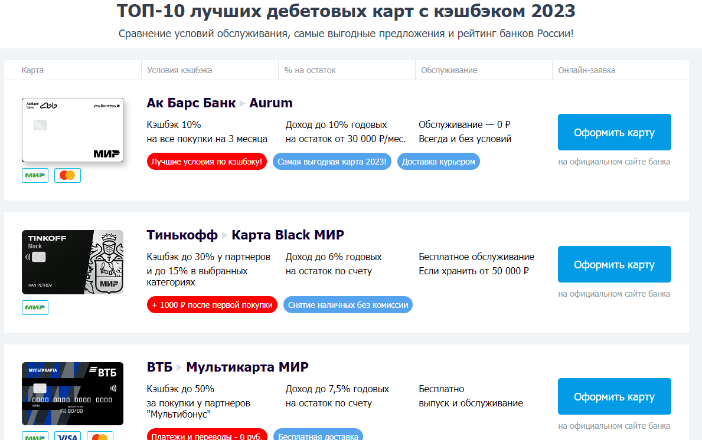
Кто выходит в ТОП?
По кредитным запросам выходят чаще бренды (в финансах - банки, чем МФО, за счет известности бренда и коммерческих факторов)
Среднему сайту сложно обогнать другие средние сайты с возрастом
Есть потенциал для сайтов-списков вида (пример - top10cards.ru, moskva.1000bankov.ru, Unicom24.ru)

Slide 9
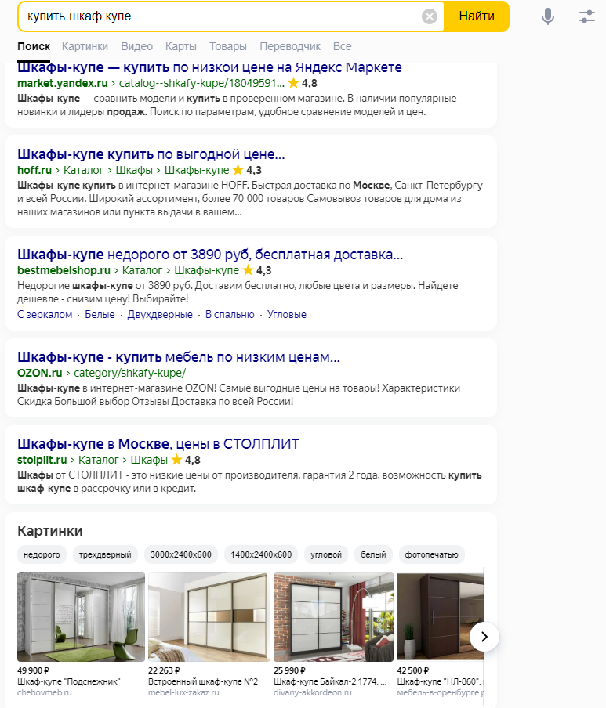
Жесткая консервация топа – только в нишах с малым числом игроков
Эта тенденция особенно видна по среднечастотным транзакционным запросам вида «купить шкаф купе» и особенно видна в Google:

Slide 10
Смешанные интенты
Ряд точечных запросов может предполагать как коммерческий, так и информационный интент.
Поэтому оптимально использовать такие запросы для статей.
Если сравнивать выдачу Яндекс и Google, то мы увидим, что в Яндекс по конкретным запросам видны в основном коммерческие страницы, а в Google – информационные страницы статей.

Slide 11
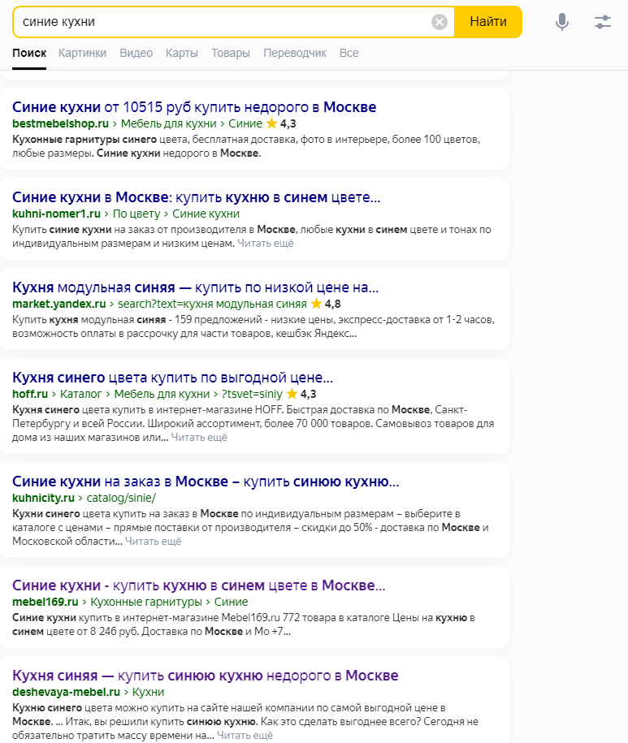
Смешанные интенты

Slide 12
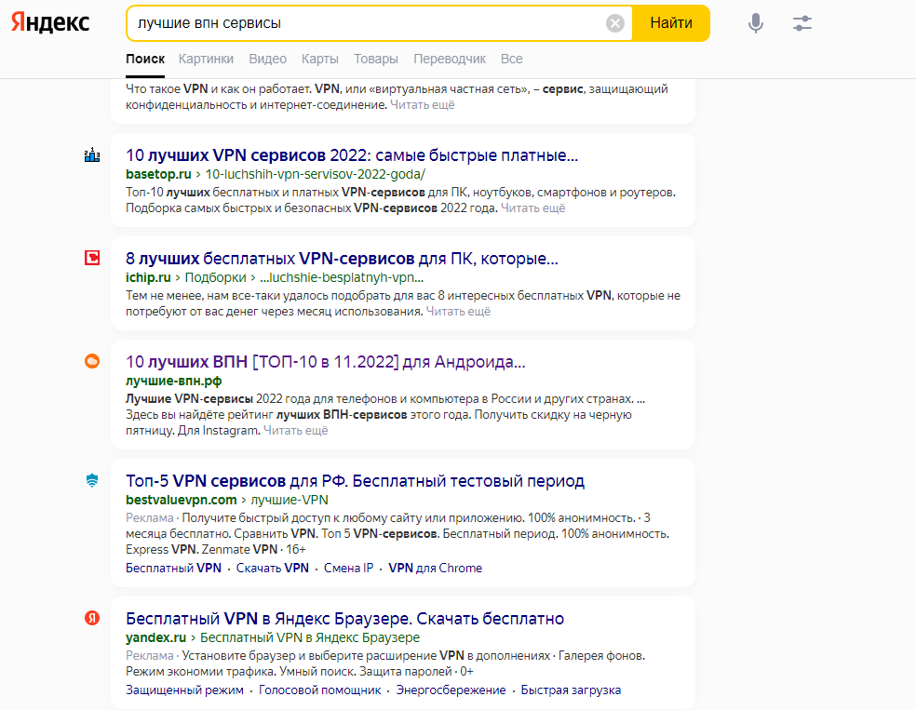
Баги выдачи
В последнее время наблюдается определенная динамика выдачи, связанная как с выходами на лидерские позиции в выдаче новых сайтов, такие как https://xn----dtbhloqn1a0bk.xn--p1ai/
При изменениях выдачи есть шансы на попадание в ТОП

Slide 13
Структуры сайтов

Slide 14
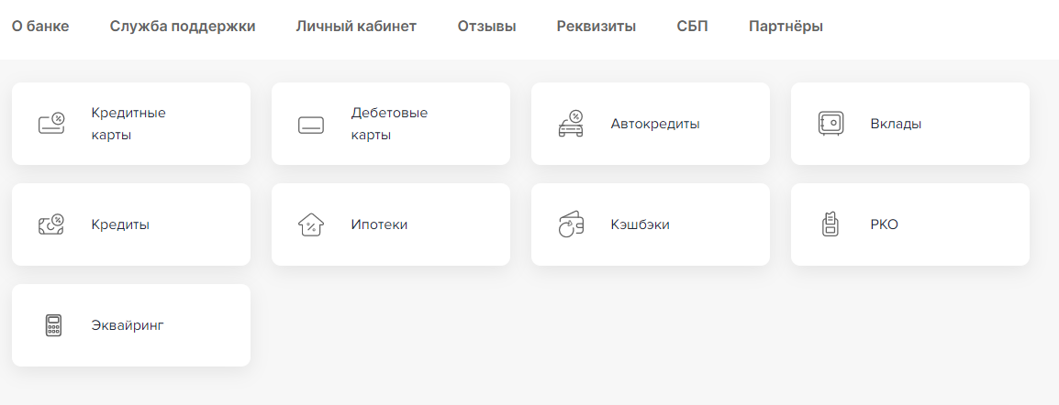
Анализируем структуры
Ищем упущенную семантику
Анализируем разделы к созданию
Анализируем интенты запросов по топам – коммерция/инфо
Создаем максимум страниц на сайте
Обогащаем страницы на сайте контентом

Slide 15
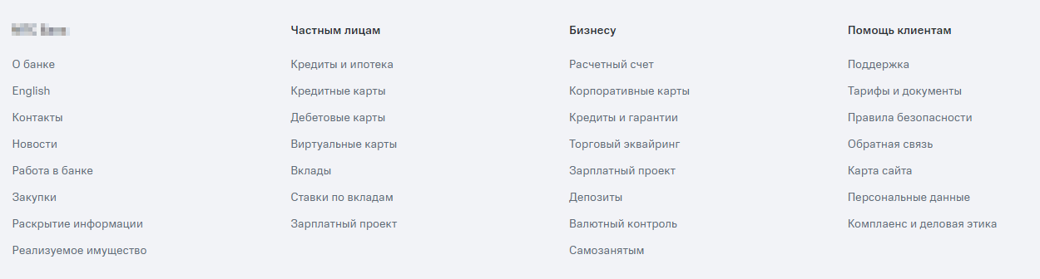
Анализируем структуры
Перелинковка по всем разделам

Slide 16
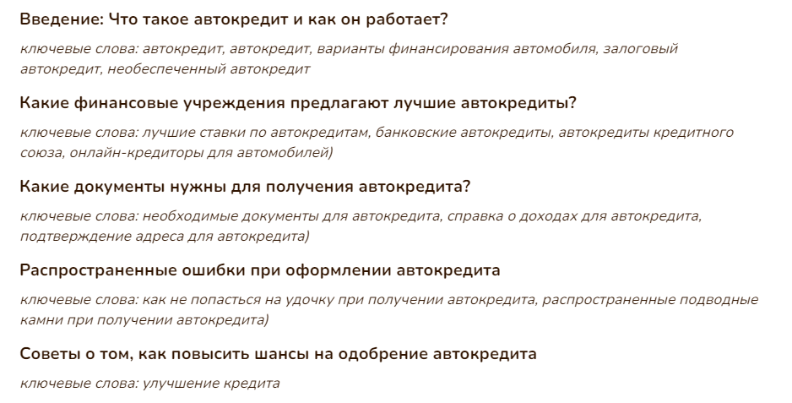
Контент-планы для расширения структуры
Составляем контент-планы
Готовим план контента для страниц
Используем автоматизацию и ИИ

Slide 17
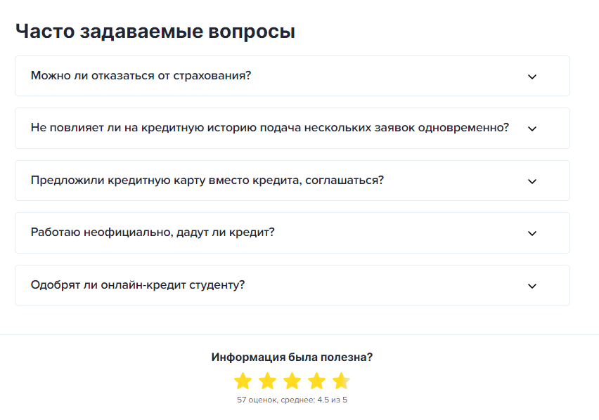
Добавляем вопросы и ответы
На основе запросов можно сгенерировать вопросы и ответы/добавить популярные вопросы пользователей

Slide 18
Анализ зарубежных конкурентов

Slide 19
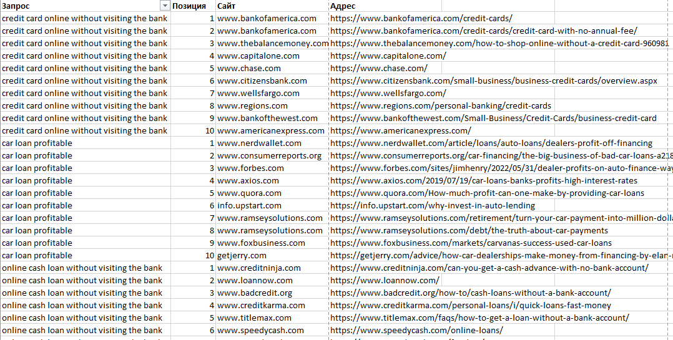
Анализируем конкурентов в США
Смотрим на выдачу в ТОП-10 популярных запросов в США (самая высокая конкуренция)
Анализируем структуру, контентные и технические решения

Slide 20
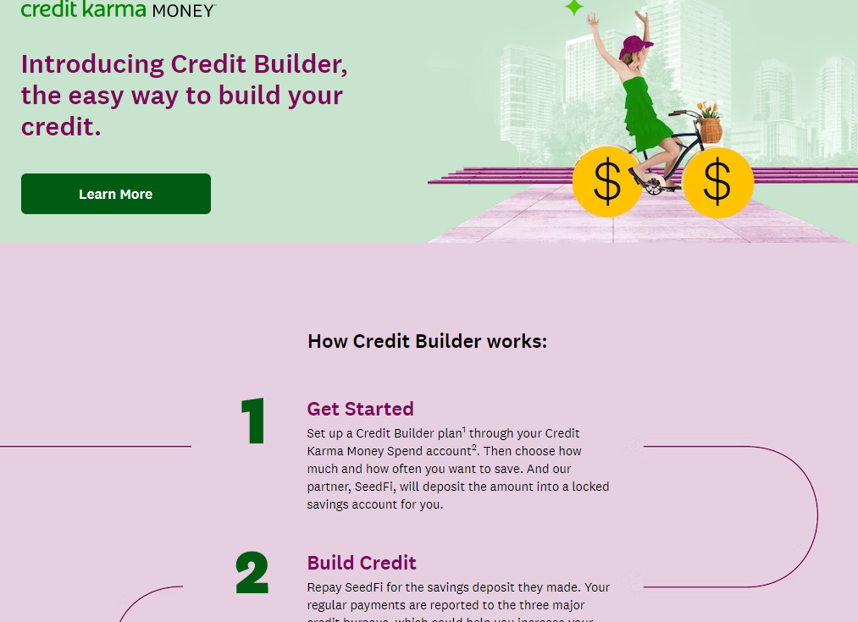
Анализируем конкурентов в США
Смотрим на выдачу в ТОП-10 популярных запросов в США (самая высокая конкуренция)
Анализируем структуру, контентные и технические решения
Пример - https://www.creditkarma.com/credit-builder - доп.опция на сайте

Slide 21
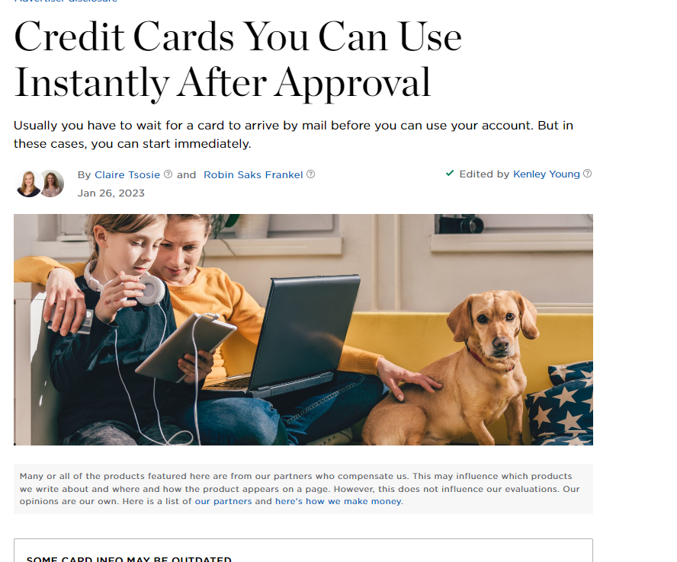
Фишки конкуренты
Авторские статьи
https://www.nerdwallet.com/article/credit-cards/instant-credit-card-numbers

Slide 22
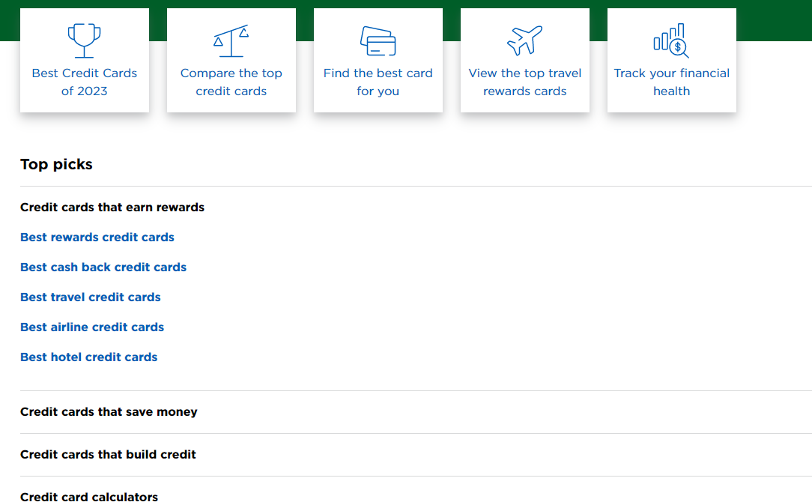
Фишки конкуренты
Категоризация карт https://www.nerdwallet.com/hub/category/credit-cards

Slide 23
Конкурируем объемами

Slide 24
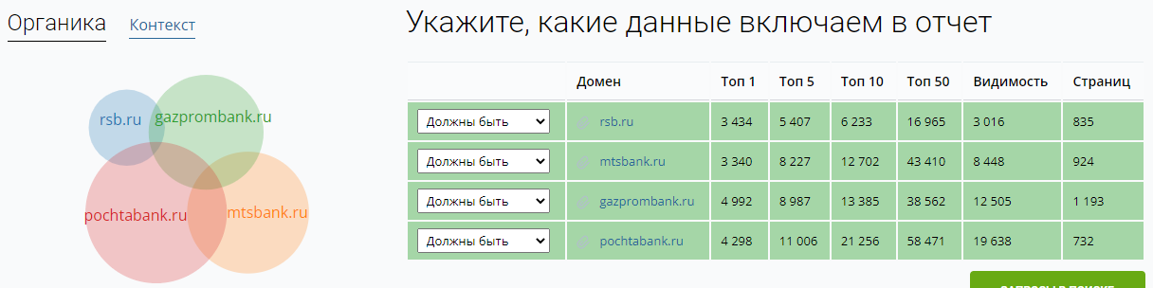
Конкурируем объемами
Ищем упущенные запросы
Создаем максимум страниц (коммерция+статьи)

Slide 25
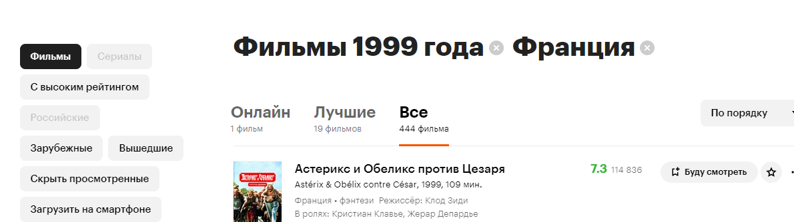
Конкурируем объемами
Все виды фильтров и тегов.
Пример для кино:
Жанры
Поджанры (Комедии для всей семьи)
Страны
Годы
Новинки
Подборки
Перекрестный спрос (паттерн 1+паттерн 2)

Slide 26

Все виды перелинковки
Максимум возможных ссылок на все дочерние страницы

Slide 27
Конкурируем функционалом

Slide 28
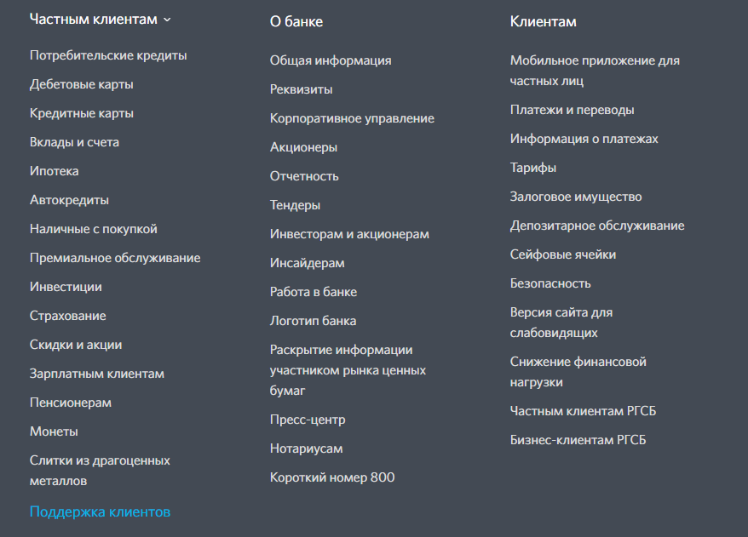
Создаем лучший сайт по функционалу
Улучшаем и мобильный, и десктопный сайт.
Пример – многообразие страниц и подразделов, а также приложение.
Делаем максимум страниц, разделов и функционалов.

Slide 29
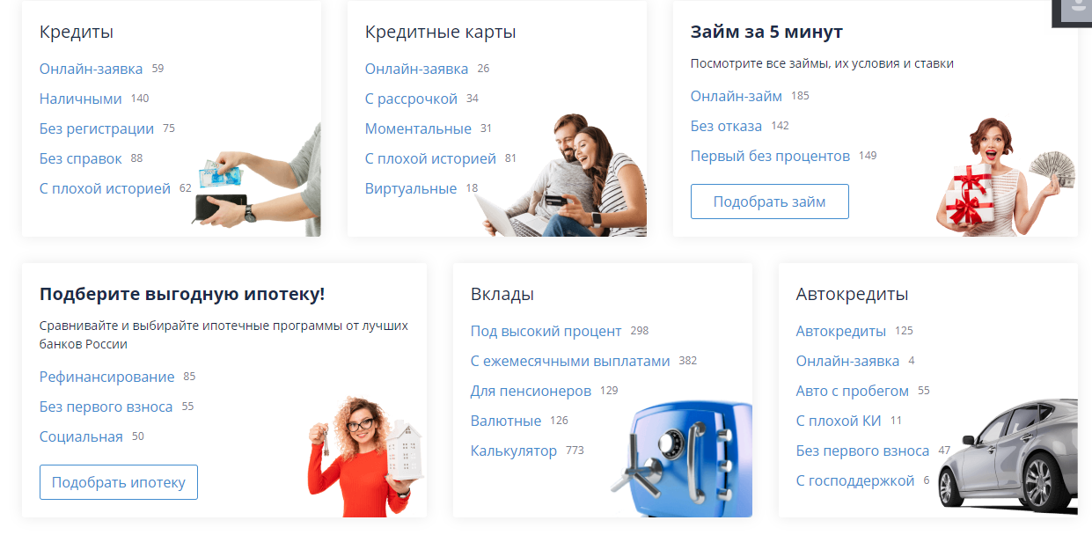
Создаем лучший сайт по функционалу
Блоки разводящих страниц
Возможно – перелинковка Все на все

Slide 30
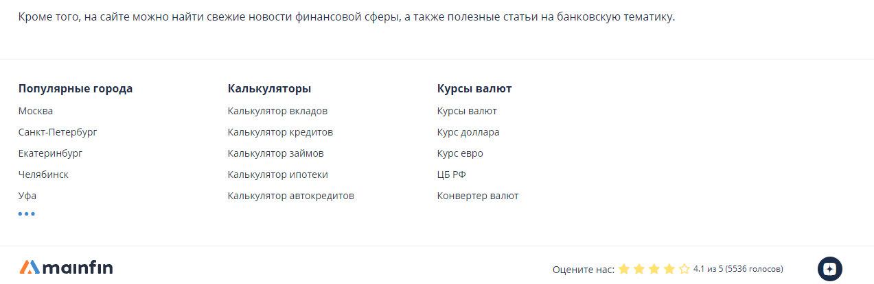
Создаем лучший сайт по функционалу
Все возможные виды калькуляторов

Slide 31
Ссылки

Slide 32
Сравнение с конкурентами
Проводим сравнение с конкурентами, делаем выводы вида:
На сайт ведет меньше ссылок, чем на сайты конкурентов, есть потенциал роста ссылочной массы. Необходимо активно наращивать ссылочную массу на сайт, что позволит улучшить его ранжирование в поиске.
Сайт | Ahrefs Rank | Ссылающихся доменов | Всего ссылок | Всего ключевых слов | Общий трафик (Ahrefs)
1 | 61999 | 5521 | 1586074 | 43255 | 154987
2 | 90964 | 2051 | 1964626 | 54416 | 358207
3 | 20651 | 3941 | 587101 | 93463 | 871173
4 | 33916 | 5542 | 497635 | 99828 | 801673
5 | 24117 | 12522 | 7164872 | 85861 | 627158
6 | 2308 | 42791 | 12535167 | 1121856 | 7428008
7 | 12018 | 13971 | 10719281 | 154934 | 2053215
8 | 8346 | 17634 | 7709366 | 142880 | 2492726
9 | 2618 | 38520 | 48457816 | 210500 | 10383015
Ссылочная стратегия

Slide 33
Находим и ставим ссылки всех типов
Реализуем полноценные ссылочные стратегии – ставим ссылки всех возможных типов.
Форумные ссылки – для разбавки ссылочной массы и создания естественного фона.
Статейные ссылки - Драйвер роста позиций сайта по запросам.
Ссылки с анкорами помогут продвинуть наиболее конкурентные запросы.
Конкуренты используют такие ссылки, это будет существенным преимуществом в продвижении.
Статьи и новости размещаются по договоренности на крупных сайтах финансовой тематики/новостей.
Ссылки с PBN. Опционально создавать сайты для сбора доп.трафика/получения новых ссылок.
Запуск их создания нужно делать после исчерпания других ресурсов по размещению ссылок.
Ссылочная стратегия

Slide 34
Сателлиты

Slide 35
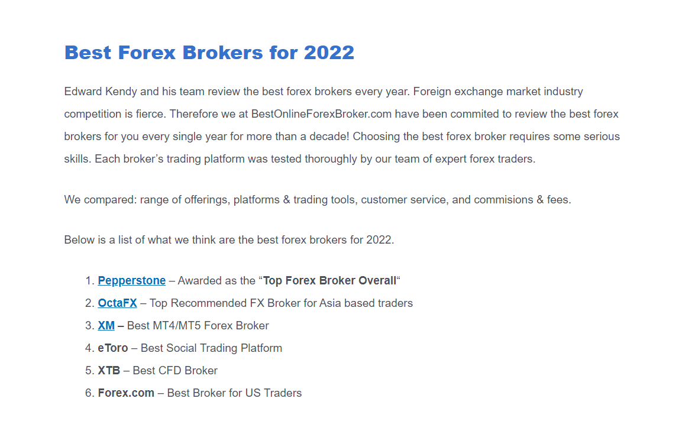
Сателлиты
Создаем дополнительные сайты для прокачки ссылочного веса.
Дополнительно можем получить трафик по околотематическим запросам
Варианты стратегий – дешевые с редиректом на основной сайт и дорогие с созданием дополнительных сайтов под трафик.

Slide 36

pavel.gorbunov@ingate.ru

